Slide 1
TRƯỜNG TIỂU THỐNG NHẤT
KHOA HỌC
LỚP 4A
PHÒNG BỆNH
BÉO PHÌ

Slide 2

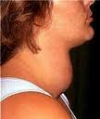
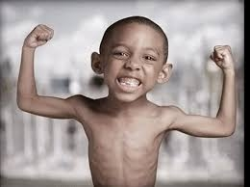
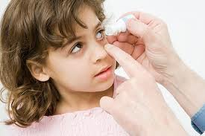
Kiểm tra bài cũ:
1
2
3
Quan sát tranh, nêu tên bệnh và nguyên nhân gây nên.
Bệnh bướu cổ do thiếu i-ốt
Bệnh còi xương do thiếu
vi-ta-min D.
Mắt nhìn kém do thiếu vi-ta-min A.

Slide 3
Kiểm tra :
Để cơ thể khỏe mạnh và phát triển bình thường, chúng ta cần làm gì?
Để cơ thể khỏe mạnh và phát triển bình thường, chúng ta cần cung cấp đầy đủ chất dinh dưỡng và năng lượng.

Slide 4

Bệnh béo phì
Dấu hiệu
Tác hại
Nguyên nhân
Cách phòng bệnh

Slide 5

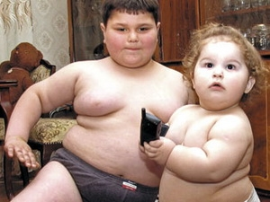
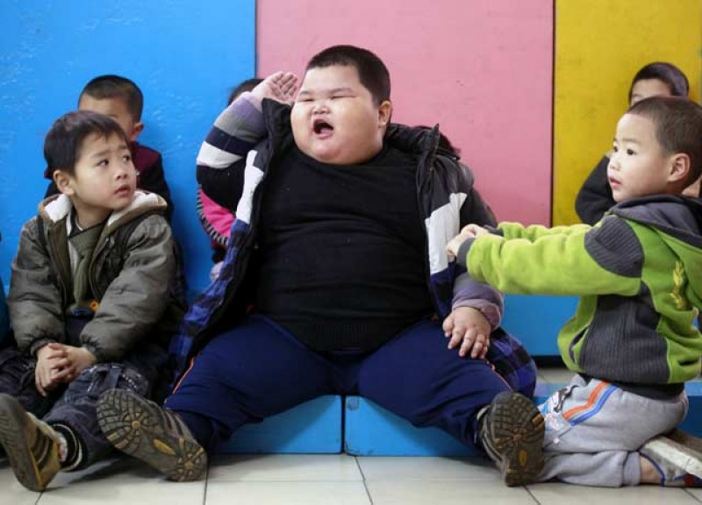
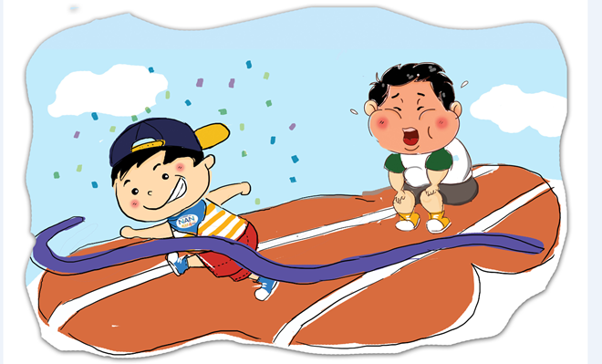
Hoạt động 1: Dấu hiệu của bệnh béo phì
2
1
Quan sát các bức tranh, bằng hiểu biết của em, hãy nêu những dấu hiệu của bệnh béo phì.
3

Slide 6
Hoạt động 1: Dấu hiệu của bệnh béo phì
1
Có những lớp mỡ quanh đùi, cánh tay trên, ngực và cằm.

Slide 7
Hoạt động 1: Dấu hiệu của bệnh béo phì
2
Cân nặng hơn so với những người
cùng tuổi và cùng chiều cao từ 5kg trở lên.

Slide 8
Hoạt động 1: Dấu hiệu của bệnh béo phì
3
Bị hụt hơi khi gắng sức.

Slide 9
Hoạt động 1: Dấu hiệu của bệnh béo phì
2
Cân nặng hơn so với người cùng tuổi và cùng chiều cao từ 5kg trở lên.
1
Có những lớp mỡ quanh đùi, cánh tay trên, ngực và cằm.
3
Bị hụt hơi khi gắng sức.

Slide 10

Hoạt động 1: Dấu hiệu của bệnh béo phì
Bị hụt hơi khi gắng sức.
Cân nặng hơn so với những người cùng tuổi và cùng chiều cao từ 5kg trở lên.
Có những lớp mỡ quanh đùi, cánh tay trên, ngực và cằm.
Dấu hiệu

Slide 11


Cân nặng (Kg)
BMI =
Chiều cao x chiều cao (m)
Nếu BMI có giới hạn từ 18,5 – 24,9: bình thường
Nếu BMI có giới hạn từ 25 – 29,9: thừa cân
- Nếu BMI có giới hạn từ 30 trở lên : béo phì
Ví dụ: Bạn A cân nặng 30kg, chiều cao 1m20cm.

Slide 12
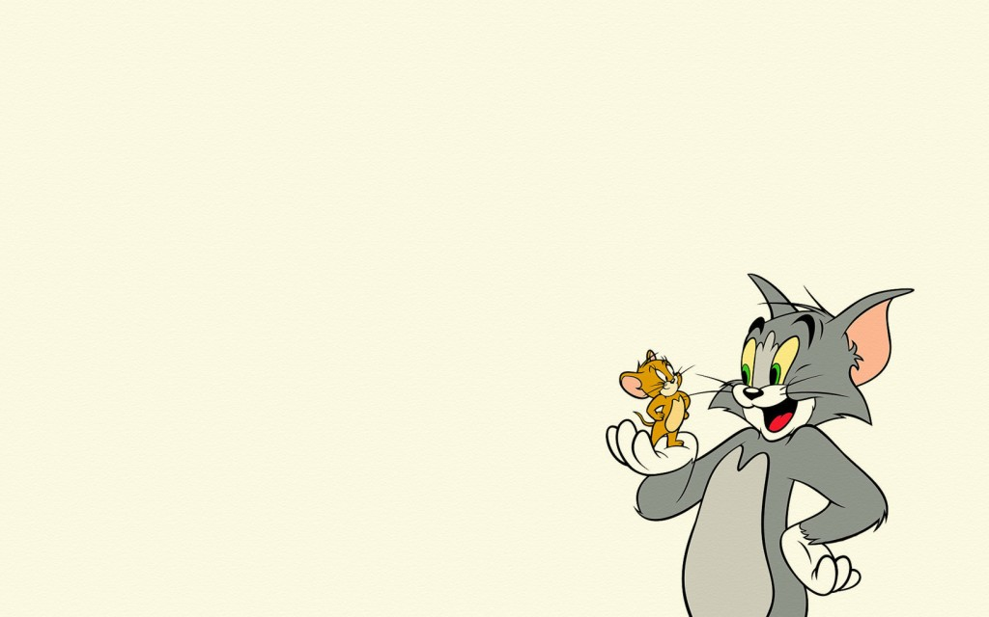
Hoạt động 2: Tác hại của bệnh béo phì
Thảo luận nhóm 4, hoàn thành phiếu bài tập.

Slide 13
Phiếu bài tập
1. Người bị béo phì thường mất thoải mái trong cuộc sống, thể hiện:
a. Khó chịu về mùa hè;
b. Hay có mệt mỏi chung toàn thân, nhức đầu, buồn tê ở 2 chân;
c. Tất cả những ý trên.
2. Người bị béo phì thường giảm hiệu suất lao động và sự lanh lợi trong sinh hoạt, biểu hiện ở chỗ:
a. Chậm chạp, ngại vận động;
b. Chóng mệt mỏi khi lao động;
c. Tất cả những ý trên.
3. Người bị béo phì có nguy cơ mắc bệnh:
a. Bệnh tim mạch, huyết áp cao;
b. Bệnh tiểu đường;
c. Tất cả các bệnh trên.

Slide 14
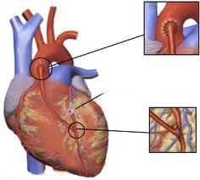
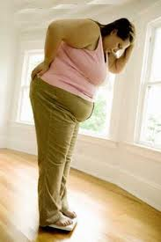
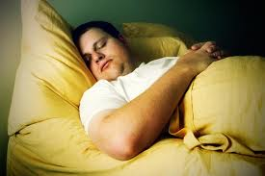
Hoạt động 2: Tác hại của bệnh béo phì
1
Bệnh tim mạch
Mệt mỏi, nhức đầu, khó chịu về mùa hè.
2
Chậm chạp, lười vận động
3

Slide 15

Hoạt động 2: Tác hại của bệnh béo phì
- Mất thoải mái trong cuộc sống (khó chịu khi trời nóng, mệt mỏi toàn thân, hay nhức đầu, buồn tê ở 2 chân).
- Có nguy cơ mắc các bệnh về tim mạch, tiểu đường, huyết áp cao.
Giảm năng suất lao động và sự lanh lợi trong sinh hoạt (chậm chạp, lười hoạt động, nhanh mệt mỏi khi làm việc).
Tác hại

Slide 16


Hoạt động 3: Nguyên nhân của bệnh béo phì

Slide 17
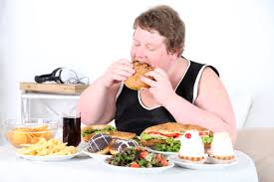
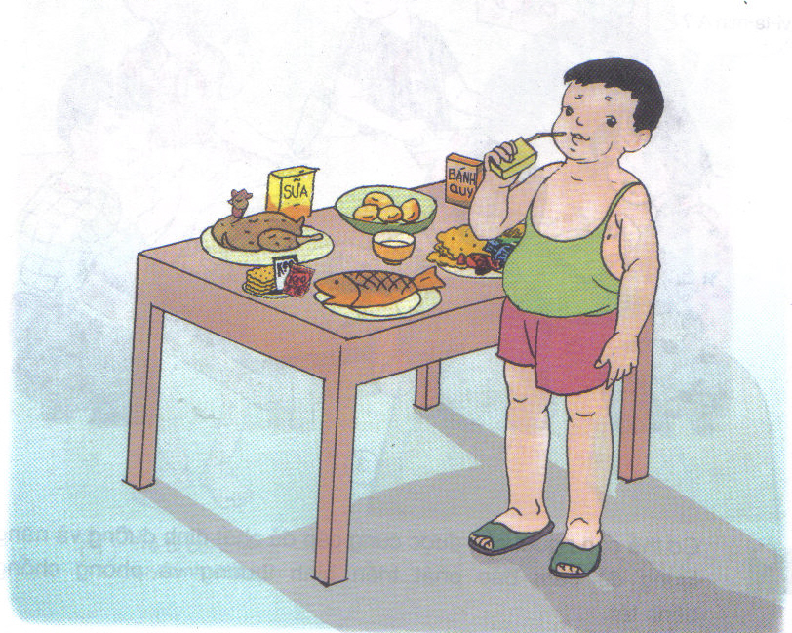
Hoạt động 3: Nguyên nhân của bệnh béo phì
1
2

Slide 18
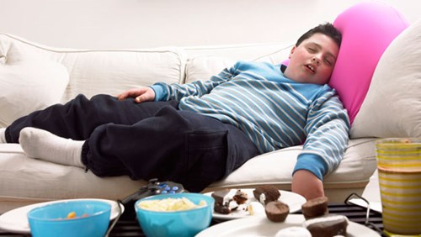
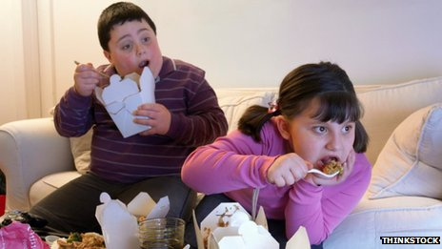
Hoạt động 3: Nguyên nhân của bệnh béo phì
3
4

Slide 19
Hoạt động 3: Nguyên nhân của bệnh béo phì
Ăn không hợp lí, ăn nhiều thức ăn chứa chất béo, tinh bột, đạm
Nguyên nhân gây ra béo phì là gì?
1
2
3
Lười vận động, mỡ tích tụ ngày càng nhiều
4

Slide 20
Hoạt động 3: Nguyên nhân của bệnh béo phì
Nguyên nhân
Ăn quá nhiều thực phẩm chứa chất béo, tinh bột và đạm.
Hoạt động quá ít nên mỡ trong cơ thể bị tích tụ ngày càng nhiều.

Slide 21

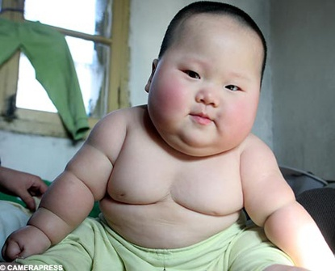
Ở Việt Nam gần 7 triệu người bị thừa cân, béo phì, chiếm hơn 8% dân số. Các thành phố lớn, tình trạng thừa cân, béo phì lên tới 30%.
Ước tính năm 2014, toàn thế giới có khoảng 1,9 tỷ người trưởng thành bị thừa cân (tương đương với 39% dân số), trong đó có 600 triệu người bị béo phì.

Slide 22
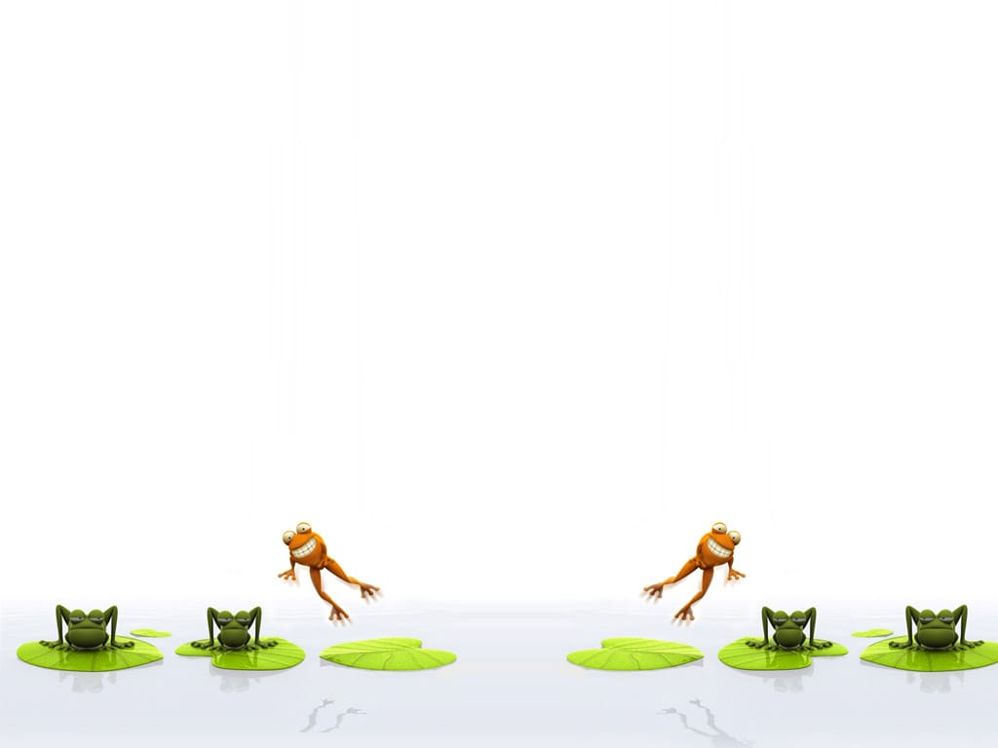
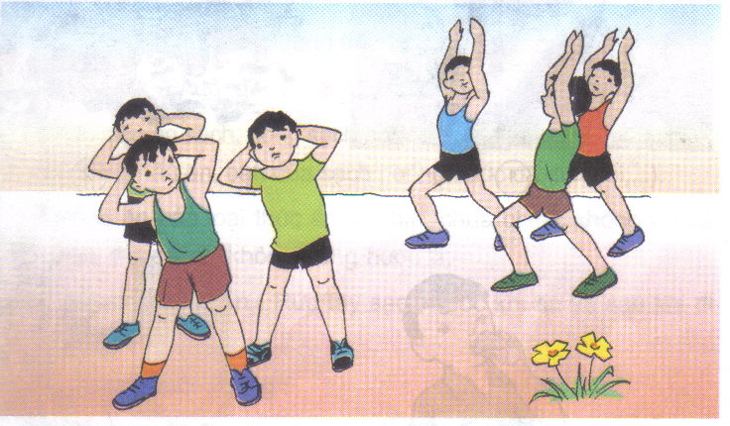
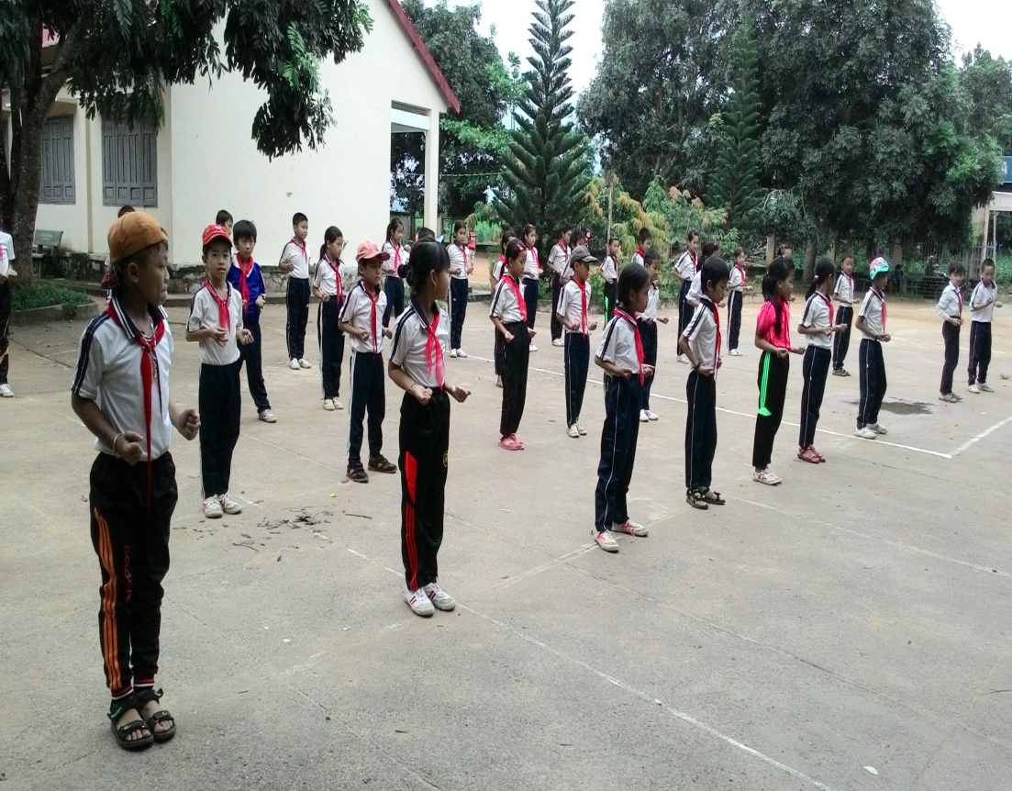
Hoạt động 4: Cách phòng bệnh béo phì
1
2

Slide 23
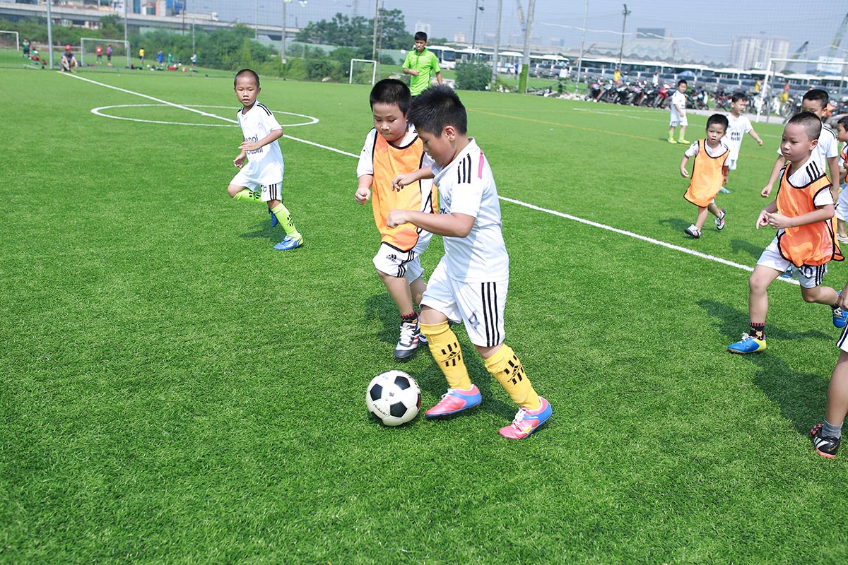
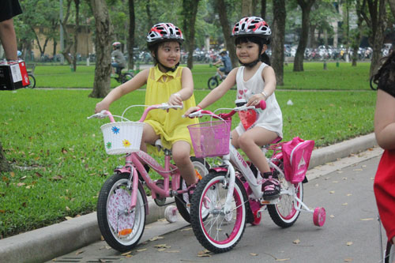
Hoạt động 4: Cách phòng bệnh béo phì
3
4

Slide 24
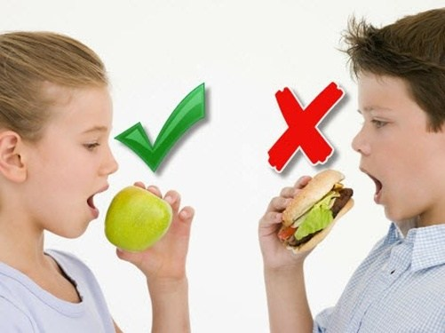

Hoạt động 4: Cách phòng bệnh béo phì
5
6

Slide 25
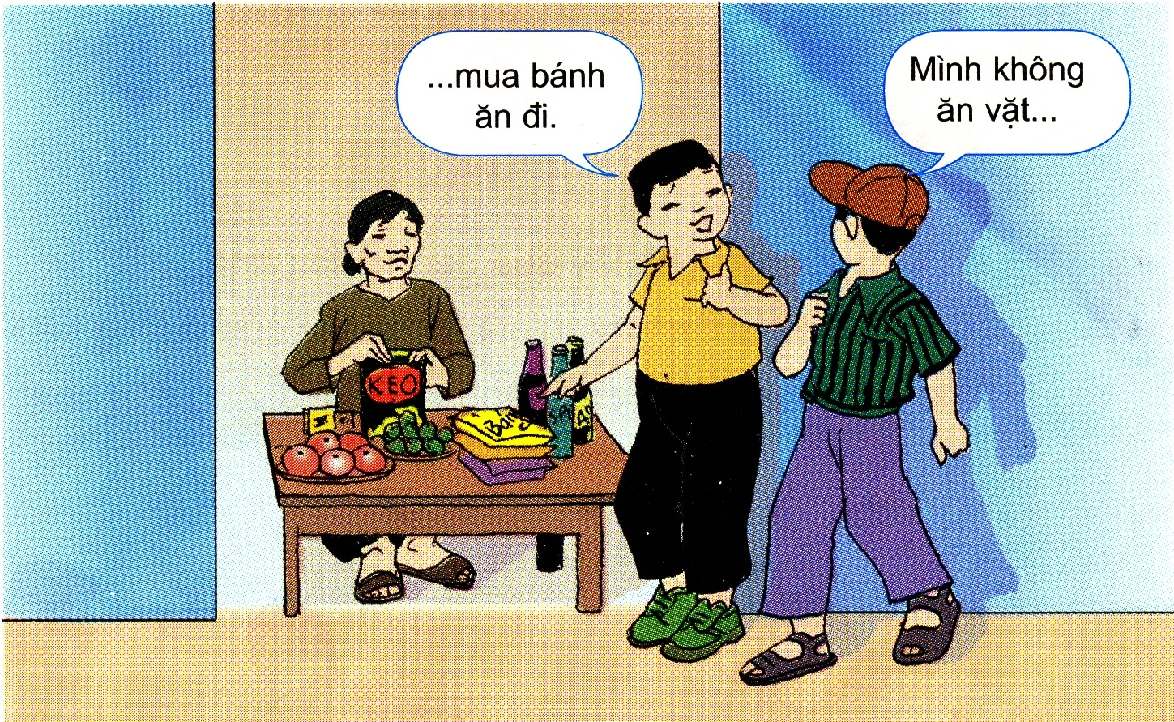
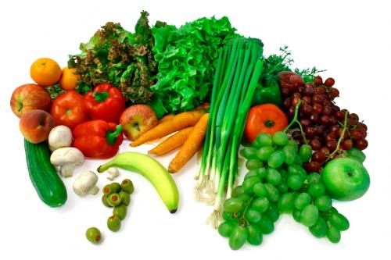
Hoạt động 4: Cách phòng bệnh béo phì
7
8

Slide 26
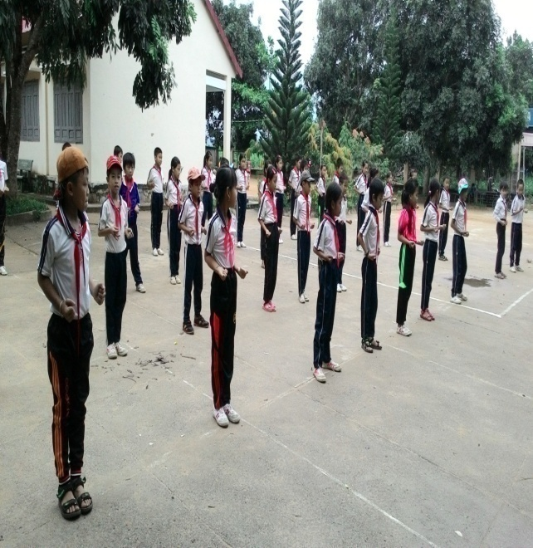


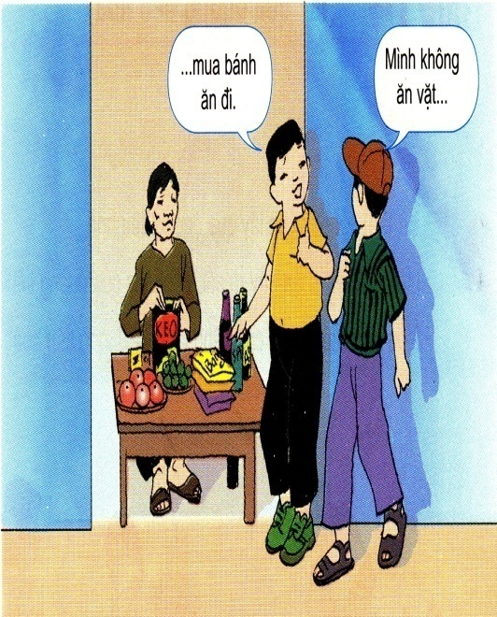
1
2
3
4
Luyện tập thể dục thể thao
Cần làm gì để phòng tránh bệnh béo phì?
5
6
7
8
Ăn uống hợp lí, điều độ, ăn nhiều rau xanh

Slide 27
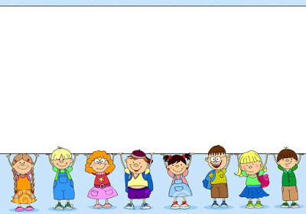

Hoạt động 4: Cách phòng bệnh béo phì
Để phòng tránh bệnh béo phì, cần:
- Ăn uống hợp lí, rèn luyện thói quen ăn uống điều độ, ăn chậm, nhai kĩ, ăn nhiều rau xanh.
- Thường xuyên vận động cơ thể, đi bộ và luyện tập thể dục thể thao.

Slide 28
TRÒ CHƠI
MẢNH
GHÉP
Có 4 câu hỏi, ứng với 4 mảnh ghép. Mỗi câu hỏi có 5 giây để suy nghĩ và trả lời. Lần lượt các mảnh ghép mở ra, một bức ảnh có liên quan đến từ khóa hiện lên. Nhóm nào trả lời đúng từ khóa sẽ dành chiến thắng.
KÌ
THÚ

Slide 29

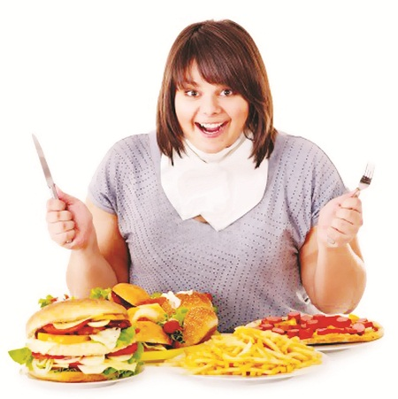
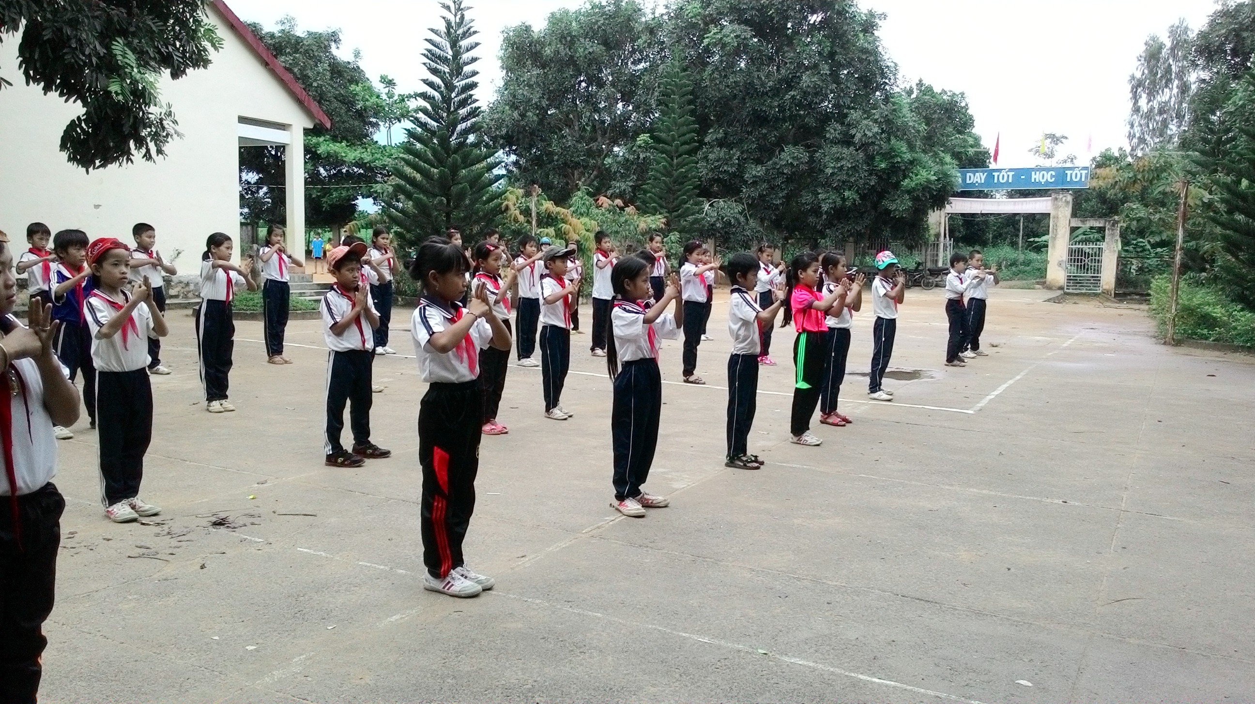
1
2
3
4
3
5
4
2
1
0
3
5
4
2
1
0
Một trong những dấu hiệu của bệnh béo phì?
Một trong những bệnh do béo phì gây ra?
Ăn nhiều thức ăn chưa chất béo, chất đạm, bột đường
3
Bệnh tim mạch
5
4
2
1
0
3
5
4
2
1
0
Có những lớp mỡ quanh đùi, cánh tay trên, ngực và cằm.
Cách để phòng chống bệnh béo phì?
Đây là nguyên nhân gây ra bệnh béo phì?
SỨC KHỎE
Ăn uống hợp lí, ăn nhiều rau xanh, trái cây.
Luyện tập thể dục thể thao để nâng cao ……………..
Luyện tập thể dục thể thao để nâng cao sức khỏe

Slide 30
Bệnh béo phì
Dấu hiệu
Tác hại
Nguyên nhân
Cách phòng bệnh

Slide 31
Lưu ý: Để phòng tránh bệnh béo phì, cần:
- Ăn uống hợp lí, rèn luyện thói quen ăn uống điều độ, ăn chậm, nhai kĩ, ăn nhiều rau xanh.
- Thường xuyên vận động cơ thể, đi bộ và luyện tập thể dục thể thao.

